Slide 1

¿Qué tiempo hace?

Slide 2
Hoy vamos a…
aprender cómo describir el tiempo y el clima
repasar las estaciones

Slide 3

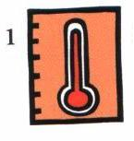
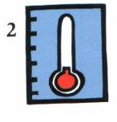


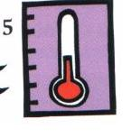

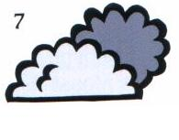

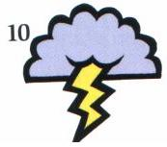
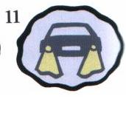
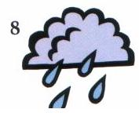
Escucha bien.
Notes:
Click on each picture to hear the weather phrase, as follows: 1 Hace calor 2 Hace frío 3 Hace sol 4 Hace viento 5 Hace fresco 6 Hace buen tiempo 7 Hace mal tiempo 8 Llueve 9 Nieva 10 Hay tormenta 11 Hay niebla Ask pupils to repeat the phrases, building them up through repetition i.e. 1 – 1 – 2 – 2 – 2 - 1 – 2 – 3 – 3- 2 – 3 etc…

Slide 4

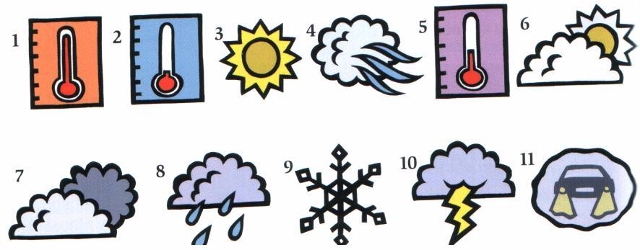
Empareja las frases con los dibujos.
a. Hace sol | b. Hace fresco | c. Hace calor
d. Hace viento | e. Hace frío | f. Hace mal tiempo
g. Hace buen tiempo | h. Llueve | i. Nieva
j. Hay niebla | k. Hay tormenta
Notes:
Match up activity.

Slide 5
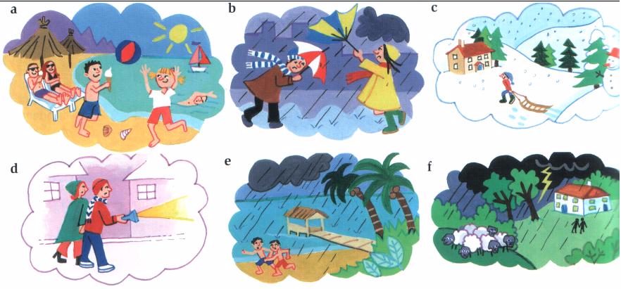
Escucha bien y empareja las frases con los dibujos.
1
2
3
4
5
6
b
e
a
c
f
d
Notes:
Click on each number and you hear several weather phrases that describe each picture. Answers revealed when by individual mouse clicks.

Slide 6

Notes:
Rockalingua A really good song. Lyrics appear on the screen – are slow enough and repeat, plus the melody is catchy and graphics are very clear / appealing.
One to sing along to.
This is a link to another song (mp3) with lyrics (pdf) Que tiempo hace?
http://www.phschool.com/atschool/realidades/hiphop/L1_PE.html#

Slide 7
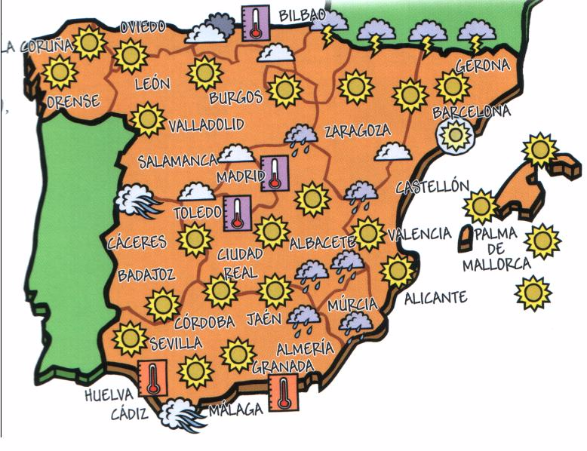
V
4. En Cádiz hace calor, hace sol y hace viento.
V
1. En Sevilla hace mucho calor y mucho sol.
M
5. En Salamanca hay tomenta.
2. En Bilbao hace buen tiempo.
M
3. En Murcia hace viento, hay tormenta.
6. En Valencia hay niebla y hace frío.
M
M

Slide 8


